Slide 1

8.2 赋权图
Page 330 to 334

Slide 2
赋权图
主要内容
赋权图
边权矩阵
2. 最短通路问题
  （1）求解最短路径问题的Dijkstra 算法
  （2）最短路径问题的应用
重点：赋权图的定义、最短通路问题
难点：最短通路的求解、Dijkstra算法

Slide 3
赋权图
一、问题引入
例1 公路交通图建模。
  城市 —— 结点
  公路 —— 边
如何描述城市间的距离？
边上赋权
桂林
百色
474
柳州
155
389
249
378
337
306
260
248
241
179
贵港
363
梧州
150
357
南宁
207
191
玉林

Slide 4
赋权图
二、赋权图
定义8.23 对图G = <V, E>，其中V = {v₁, v₂,…, v_{n}}，E = {e₁, e₂,…, e_{m}}，
  通过函数 W：E→R（实数集），对 任意边 e = <v_{i} , v_{j}>或e =(v_{i} , v_{j}) 标注一个数W(e)，所得到的图称为赋权图，记为G = < V, E, W >。
  函数 W 称为图G的权函数；
  将W(e)称为边 e 的权，或者边e 的长度，简记为 W(v_{i} , v_{j})或W_{i j} 。

Slide 5
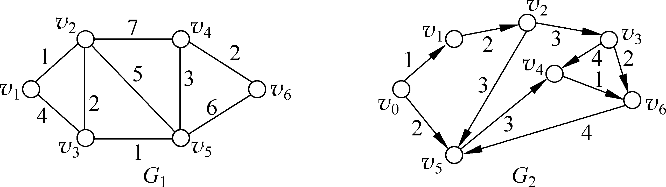
赋权图
二、赋权图
例1 赋权图实例。

Slide 6
赋权图
三、边权矩阵
定义8.24 对于赋权图G = <V, E, W>，其中，V = {v₁, v₂,…,v_{n}}，E = {e₁, e₂, …, e_{m}}，W：E→R（实数集）。如果<v_{i}, v_{j}>∈E或(v_{i}, v_{j}) ∈E，则b_{ij} = W(v_{i}, v_{j})（规定 b_{ii} = 0）；否则，b_{ij} = ∞。那么，矩阵(b_{ij})_{n×n}称为赋权图G的边权矩阵（weighted matrix），记为B(G)。

Slide 7
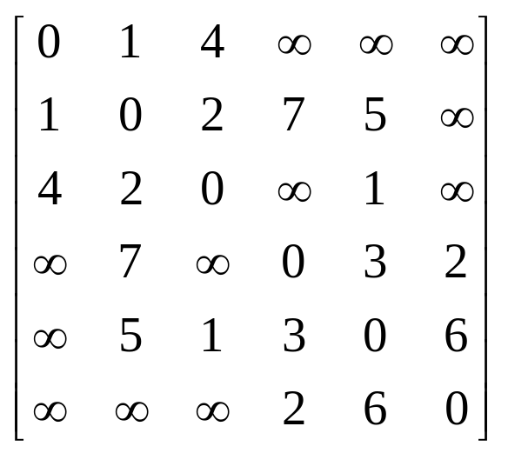
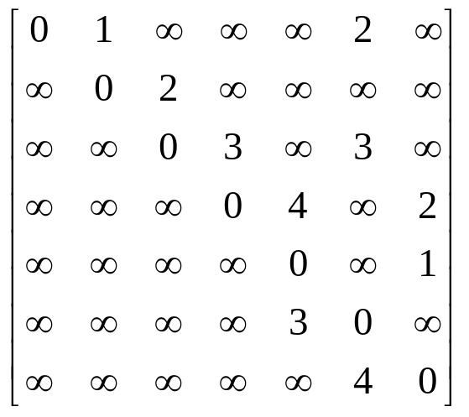
赋权图
二、赋权图
例2 求下列各赋权图的边权矩阵。
B(G₁) =
B(G₂) =

Slide 8
赋权图
三、最短通路问题
在赋权图中，一条通路上所有边的长度的总和称为该通路的长度。
结点u到结点v的所有通路中具有最小长度的通路称为u到v的最短通路，该最短通路的长度称为结点u到结点v的距离，记为d(u, v)。
最短通路问题就是在赋权图中寻找一个结点到另一个结点的具有最小长度的通路。
最短通路必然是一条简单通路。

Slide 9
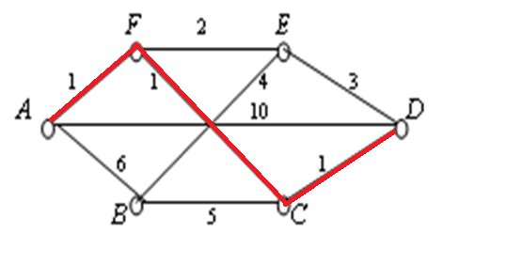
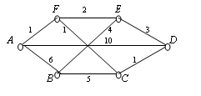
赋权图
三、最短通路问题
例3 图G是一个描述城市A、B、C、D、E和F的公路交通图，图中的每一条边的权对应于各城市之间公路的长度。任意两个城市之间可能有多条公路，求A到D的长度最小的公路。
从图G知，A到D的所有简单通路有：
① AFED 长度为6；
② AFEBCD 长度为13；
③ AFCD 长度为3；
④ AFCBED 长度为14；
⑤ AD 长度为10；
⑥ ABED 长度为13；
⑦ ABEFCD 长度为14；
⑧ ABCD 长度为12；
⑨ ABCFED 长度为17
故，A到D的最短通路是AFCD，A到D的距离为3。
枚举法（或穷举法）
通过列举出所有简单通路及其长度，然后从中选择具有最小长度的通路，得到问题的解。
对于大规模复杂赋权图，这种方法显然是不现实的，也不易计算机上实现。需要寻找合适的求解算法。

Slide 10
赋权图
四、Dijkstra算法
问题：在赋权图中，从某个指定结点出发，求到达任意其他结点的最短通路。
算法核心：结点 u 到结点集 V′ 的距离为：
    d ( u, V′ ) = min_{x∈V′} { d (u, x) } 等价于：
    d ( u, V′ ) = min _{v∈V，x∈V′} { d (u, v) + W (v, x) }
Dijkstra 算法
  基本符号：
    L 表示从结点 u 到各个结点通路的长度的当前最小值
    S 表示已求得最短通路的结点集合。

Slide 11
赋权图
四、Dijkstra算法
Dijkstra算法步骤如下：
① 初始化：u = v₁；L(u) = 0；L(v_{i} ) = ∞（i = 2, 3, …, n）
S = ∅；
② 如果|S| = n，转⑤；
③ 从V−S 中选取具有最小值 L(v) 的 v ，令S = S ∪ { v }；
④ 对于所有 x∈V−S，令
L(x) = min { L(x)，L(v) + w(v, x ) }；转②；
⑤ 输出 u 到其它各个结点的最短通路的长度 L(v)。

Slide 12
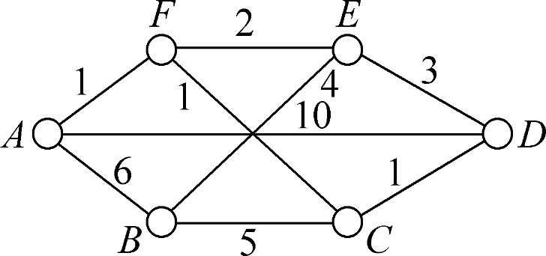
赋权图
四、Dijkstra算法
例4 对于公路交通图G，求城市 A到其它各城市的最短通路？
解： 根据Dijkstra算法步骤，可得如下运算过程：
运算步 | 集合S | 辅助变量L(v)
 |  | L(A) | L(B) | L(C) | L(D) | L(E) | L(F)
0 | ∅ | 0 | ∞ | ∞ | ∞ | ∞ | ∞
1 | {A} |  | 6 | ∞ | 10 | ∞ | 1
2 | {A,F} |  | 6 | 2 | 10 | 3
3 | {A,F,C} |  | 6 |  | 3 | 3
4 | {A,F,C,D} |  | 6 |  |  | 3
5 | {A,F,C,D,E} |  | 6
6 | {A,B,C,D,E,F}
G
=min{L(F), L(A) + w(A, F ) }
A到F的最短通路为 AF，距离为1；
A到C的最短通路为 AFC，距离为2；
A到D的最短通路为 AFCD，距离为3；
A到E的最短通路为 AFE，距离为3；
A到B的最短通路为 AB，距离为6。

Slide 13
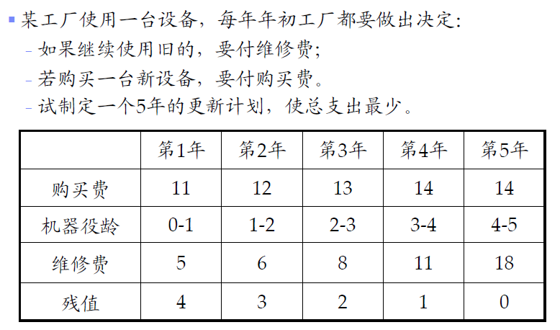
五、最短通路问题的应用
例5 设备更新问题

Slide 14
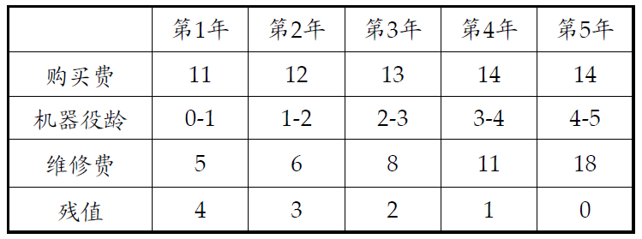
五、最短通路问题的应用
可供选择的设备更新计划很多，但每种计划的总支付费用不同。
  计划1：每年都购买新的设备，则
  购买费：11+12+13+14+14=64
  维修费：5*5=25（每年支付维修费是5 ）
  残值：4*5=20（每年年底卖掉，所获总残值）
  总支付费用：64+25-20=69

Slide 15
五、最短通路问题的应用
可供选择的设备更新计划很多，但每种计划的总支付费用不同。
  计划2：第1年购买的设备，一直使用到第5年年底，则
  购买费：11
  维修费：5+6+8+11+18=48
  残值：0
  总支付费用：11+48-0=59
  如何制定计划，使得总支付费用最小呢？？？

Slide 16
五、最短通路问题的应用
抽象建模
用结点v_{i}表示第i年年初购进一台设备，结点v₆表示第5年年底。
边<v_{i}, v_{j}>表示第i年年初购进的设备一直使用到第j年年初（即j-1年年底）。
边<v_{i}, v_{j}>上的权表示第i年年初购进的设备一直使用到第j年年初所需支付的购买、维修的全部费用。
例如，<v₁,v₄>是第1年年初购进一台新设备（购置费11万元），一直使用到第3年年底（维修费=5+6+8=19万元），如果第4年年初卖掉折旧可得残值2万元，故<v₁,v₃>上的权为28。
由此得到原问题的赋权图模型。
问题求解：求从v₁到v₆的最短通路。

Slide 17
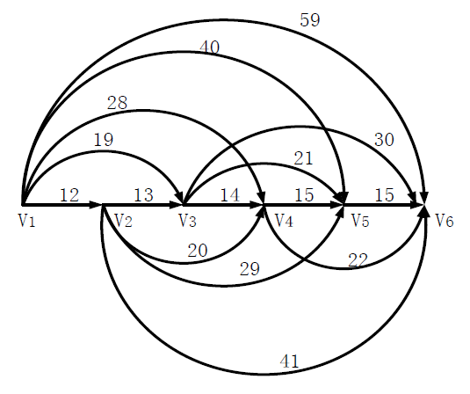
五、最短通路问题的应用
设备更新问题——解法
最短通路：v₁v₃v₆
距离：49
即在第1年和第3年各购置一台新设备，5年总的支付费用为49万。

Slide 18
赋权图
小结与作业
  小结
  赋权图的定义、边权矩阵；
  最短通路问题、Dijkstra算法。
  重点掌握赋权图的基本概念，以及最短通路问题，能够运用Dijkstra算法求解给定图中某指定结点到其他各结点的最短通路；掌握最短通路问题的应用。
  作业
  P364：8.27
Notes:
1起

Slide 19

THE END, THANKS!

